Slide 1
IP协议
IP协议是TCP/IP协议的核心，所有的TCP，UDP，IMCP，IGCP的数据都以IP数据格式传输。要注意的是，IP不是可靠的协议，这是说，IP协议没有提供一种数据未传达以后的处理机制－－这被认为是上层协议－－TCP或UDP要做的事情。所以这也就出现了TCP是一个可靠的协议，而UDP就没有那么可靠的区别。

Slide 2
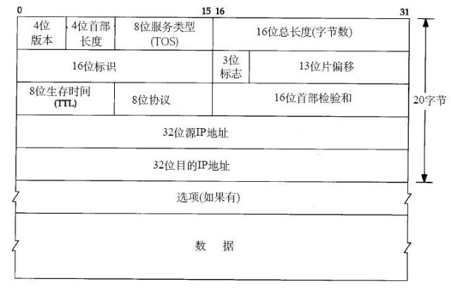

Slide 3
IP路由选择
当一个IP数据包准备好了的时候，IP数据包（或者说是路由器）是如何将数据包送到目的地的呢？它是怎么选择一个合适的路径来"送货"的呢？
最特殊的情况是目的主机和主机直连，那么主机根本不用寻找路由，直接把数据传递过去就可以了。至于是怎么直接传递的，这就要靠ARP协议了，后面会讲到。
稍微一般一点的情况是，主机通过若干个路由器(router)和目的主机连接。那么路由器就要通过ip包的信息来为ip包寻找到一个合适的目标来进行传递，比如合适的主机，或者合适的路由。路由器或者主机将会用如下的方式来处理某一个IP数据包
如果IP数据包的TTL（生命周期）以到，则该IP数据包就被抛弃。
搜索路由表，优先搜索匹配主机，如果能找到和IP地址完全一致的目标主机，则将该包发向目标主机
搜索路由表，如果匹配主机失败，则匹配同子网的路由器，这需要“子网掩码(1.3.)”的协助。如果找到路由器，则将该包发向路由器。
搜索路由表，如果匹配同子网路由器失败，则匹配同网号（第一章有讲解）路由器，如果找到路由器，则将该包发向路由器。
搜索陆游表，如果以上都失败了，就搜索默认路由，如果默认路由存在，则发包
如果都失败了，就丢掉这个包。
这再一次证明了，ip包是不可靠的。因为它不保证送达。

Slide 4
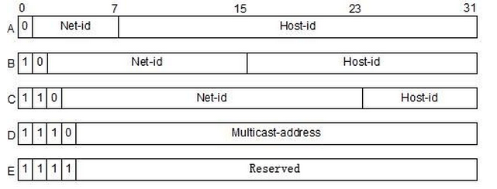
目前大量使用中的IP地址属于A、B、C三类IP地址中的一种。D类地址是组播地址，E类地址保留。在IETF（Internet Engineering Task Force）发布的RFC1166 Internet Numbers中详细描述了各类IP地址。 在使用IP地址时要注意，一些IP地址是保留作为特殊用途的，一般的用户不能使用。下表列出各类IP地址的范围。

Slide 5
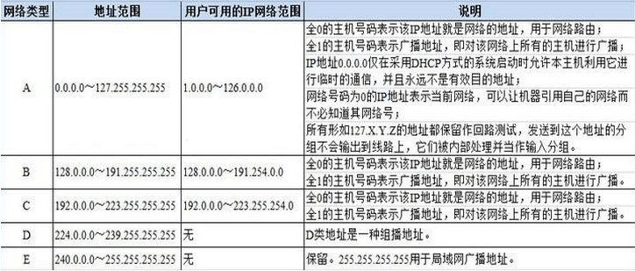

Slide 6
根据目的端主机数量的不同，IPv4地址又可划分为三类： 1、单播地址：目的端为单个主机。 2、广播地址：目的端为给定网络上的所有主机。 3、组播地址：目的端为同一组内的所有主机

Slide 7
对于没有子网的 IP 地址组织，外部将该组织看作单一网络，不需要知道内部结构。例如，所有到地址172.16 .X.X的路由被认为同一方向，不考虑地址的第三和第四个 8 位分组，这种方案的好处是减少路由表的项目。
但这种方案没法区分一个大的网络内不同的子网网段，这使网络内所有主机都能收到在该大的网络内的广播，会降低网络的性能，另外也不利于管理。
比如，一个 B 类网可容纳 65000 个主机在网络内。但是没有任何一个单位能够同时管理这么多主机。这就需要一种方法将这种网络分为不同的网段。按照各个子网段进行管理。

Slide 8
从地址分配的角度来看，子网是网段地址的扩充。网络管理员根据组织增长的需要决定子网的大小。
网络设备使用子网掩码（subnet masking）决定IP地址中哪部分为网络部分，哪部分为主机部分。
子网掩码使用与IP地址一样的格式。子网掩码的网络部分和子网部分全都是1，主机部分全都是0。缺省状态下，如果没有进行子网划分，A类网络的子网掩码为255.0.0.0，B类网络的子网掩码为255.255.0.0，C类网络子网掩码为255.255.255.0。利用子网，网络地址的使用会更有效。对外 仍为一个网络，对内部而言，则分为不同的子网。
如图：网络172.16.0.0 分为两个网段：172.16.4.0、172.16.8.0。
如果公司的财务部使用172.16.4.0 子网段；公司的工程部使用 172.16.8.0 子网段。这样可使路由器根据目的子网地址进行路由，从而限制一个子网的广播报文发送到其它网段，不对网络的效率产生影响。

Slide 9
在这个例子中，网段地址是一个 C 类地址：201.222.5.0 。假设需要 20 个子网，其中每个子网 5 个主机，就要把主机地址的最后一个八位组
子网部分的位数决定了子网的数目。在这个例子中子网部分占有5位，最大可提供 30（2⁵ -2）个子网。剩余 3 位为主机部分。一共有 8 个（2³）值。主机部分全是 0 的 IP 地址，是子网网络地址；主机部分全是1 的 IP 地址是本子网的广播地址。这样就剩余 6 个主机地址。可以满足需要。分成子网部分和主机部分。

Slide 10
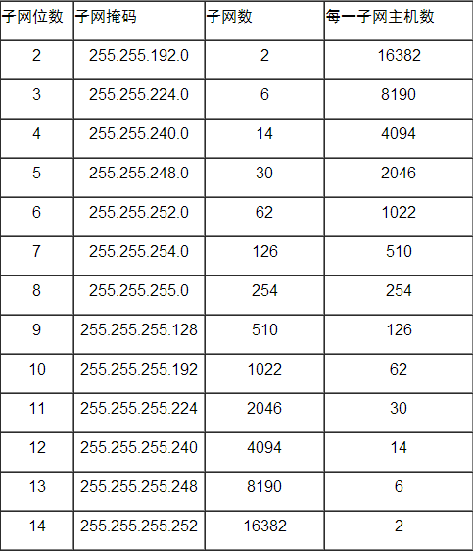
对于 B 类网络来说，如果子网有八位，则能提供 254 个子网，每个子网可容纳 254 台主机。

Slide 11
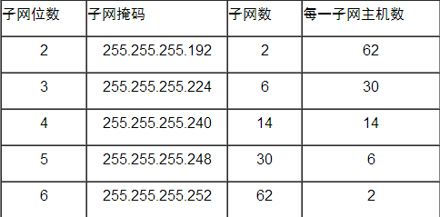
对于图中 C 类网络来说，如果子网有五位，则能提供 30 个子网，每个子网可容纳 6 台主机

Slide 12
